Slide 1
Möbler återbruk och tillhörande tjänster 2021
Avtalet i korthet

Slide 2

Innehåll
Avtalstid, syfte och omfattning
Geografisk indelning och leverantörer
Avropsmodell
Hänsynskriterier att kunna ta hänsyn till
Tjänster, priser, leveransvillkor
Hållbarhetsnyttor
Beställningar
E-handel och fakturering
Problem?
Frågor

Slide 3
Avtalstid, syfte och omfattning
Avtalstid
  2022-03-01 - - 2026-02-28, maxtid 4 år, möjlig uppsägning efter 1,5 år
Syfte – att främja och stödja vid införande av cirkulär möbelhantering
  Molnbaserad plattform för inventarieregistrering av möbler för intern delning.
  Stöd vid införande, projektledning och rådgivning, samt drift, support och utbildning
Omfattning, grundfunktioner i plattformarna
  Weblösning på mobil, läsplatta eller PC
  Registrera eget möbelinnehav, t ex som inventariedatabas eller annonsportal
  Kunna annonsera, boka, söka och dela produkter i organisationen
  Bilder, produktinfo, skick, plats, ev pris eller andra villkor för delning
  Samarbete med andra upphandlande myndigheter i plattformen
  Statistik t ex antal produkter, antal delningar, CO-beräkningar etc
  Tilläggsfunktioner kan tillkomma (utvärdering i FKU) t ex QR-koder, behovsavisering, Single Sign On (behörighetsstyrning sammankopplas med kundens eget nätverk/AD) kommunikation med externa parter/andra leverantörer, utbildningsmaterial

Slide 4
Leverantörer – Område D
Avtalsområde | Antal geografiska områden | Indelning
D – IT-plattform | 1 | Nationellt, dvs samtliga kommuner och regioner
D Nationellt | Rumbla (tidigare Envivo) Loopfront Myloc Off2Off Place2Place Refurnish the world (Beleco) Sajkla

Slide 5
Avropsmodell
Förnyad konkurrensutsättning (FKU) – avancerat avrop med högre värde/volym, vid varje avrop
  Alla
Kundbehov (ex) | Avtalsområde | Värde vid varje tillfälle | Avropsmodell
IT-plattform | D | Oavsett värde | FKU

Slide 6
Vid FKU avrop D – alternativ att ta hänsyn till
Leverantör kan utses utifrån ett eller flera alternativ
  Tjänster och utbildning som är anpassade utifrån era specifika behov
  Funktioner som beskrivits som utvärderingskriterier i ramavtalsupphandlingen
    Fördjupad statistik
    Informera om kommande delning
    OR-kod
    Behovsavisering
    Single sign on (SSO)
    Marknadsplats för externa återbruksleverantörer
    Inspelat utbildningsmaterial
    Beskrivning hur införandet av cirkulär hantering ska genomföras
  Utveckling av funktioner i plattformen utifrån era specifika behov
  Andra former av prissättning än timpris och pristak
  Leverantörens kompetens och erfarenhet som kan verifieras t ex med referensuppdrag och/eller CV
  Leverans- och faktureringsvillkor
  Totalpris t ex pris för tjänst för viss period, utbildning/stöd m.m.

Slide 7
Tjänster i avtalsområde D
Ett IT-stöd i form av en molnbaserad portal där man kan skapa en inventariedatabas – därifrån kunna dela/överta möbler internt. I samband med det kanske extra stöd behöv vid införandet, t ex syfte, mål och utbildning för personalen
Exempel på tjänster som kan erbjudas:
Teknisk implementering av plattform
  Anpassningar, driftsättning och projektplanering
Grundläggande funktioner
  App eller webblösning på PC/mobil, driftsäker, inventeringsstöd och delningstjänst, boka och söka produkter, kommunikation med externa leverantörer, statistik
Service och support
  Bemannad support, utbildning (fysisk, digital, superuser och användare)
Införandestöd
  Förstudie, förslag på riktlinjer/policy, införandeprojekt och kommunikation
  Förutsättningar om sysselsättningsfrämjande åtgärder finns
  Förslag på hur inventering bör ske

Slide 8
Priser
Prislistor på inköpscentralens avtalsweb
    takpriser, dvs maxpris
    licenser inkl ev rabatt (månads- eller årspris)
      Månad – ingen uppsägningstid
      År – uppsägning tidigast efter 12 mån
      Obegränsad mängd data
      Pris per antalet användare i intervall
    timpriser för t ex teknisk implementation, stöd vid införandet och utbildning
    timpriser för teknisk utveckling
Övriga priser – kontakta leverantörerna
  Ev resekostnader tillkommer, inga ytterligare kostnader ska tillkomma
Prisjustering årligen, ingångna kontrakt är priset fast
  undantag vid längre kontrakt än 12 månader, då justering årligen

Slide 9
Leveransvillkor
Samtliga kostnader ska presenteras i leverantörens offert
Leveransvillkor framgår av era krav i avrop genom FKU
Säkerhet (säkerhetsskydd, informationssäkerhet, personuppgifter)
  Leverantören ska följa era rutiner, policys och instruktioner

Slide 10









Hållbarhetsnyttor (hela ramavtalet)
Hållbarhetsaspekt | Exempel på hållbarhetsnyttor
Cirkulär ekonomi | Detta är ett s.k. hållbart ramavtal då hela avtalet syftar att införa cirkulär möbelhantering inom offentlig sektor. Begagnat skonar miljön genom att förhindra nya varor från att produceras. När ni väljer begagnat istället för att köpa nytt minskar ni användningen av viktiga jungfruliga naturresurser.
Klimatpåverkan | Genom att välja återbrukat istället för att köpa nytt bidrar ni till att minska ert klimatavtryck. Leverantörer (delomr. A, B) ska bedriva ett systematiskt arbete för att minska klimatpåverkan från transporter. Ni kan ställa krav på CO2 statistik från IT plattformen i FKU.
Naturresurser, biologisk mångfald och ekosystem | Trävara som tillförs vid möbelrenovering ska komma från hållbara skogsbruk.
Miljö- och hälsoskadliga ämnen | Produkterna ska uppfylla gällande lagstiftning och ni som beställare kan ställa specifika kemikaliekrav i avropet, utifrån möblernas användningsområde och miljön de ska placeras i. Tillförda material och kemikalier ska minst uppfylla samma krav som gäller för nya möbler. Vid möbeltvätt ska tvättkemikalier uppfylla UHMs kriterier. Leverantören ska kunna ge information om möbelns senaste ägare, vilka komponenter som bytts ut/renoverats. Under avtalstiden ska leverantörerna (delomr. C) anpassa sig till den cirkulära utvecklingen kopplat till krav på kemikalier och spårbarhet.
Systematiskt miljöarbete | Leverantören ska bedriva ett systematiskt miljöarbete.
Arbetsrättsliga villkor | Leverantören ska följa arbetsrättsliga villkor enligt transportavtalet, träindustriavtalet och stoppmöbelsavtalet i samband med möbelrenovering, försäljning, uthyrning och avyttring av återbrukade möbler.
Arbetsmiljö | Leverantören ska bedriva ett systematiskt arbetsmiljöarbete som omfattar fysiska, psykologiska och sociala förhållanden i samband med möbelrenovering, försäljning, uthyrning och avyttring av återbrukade möbler.
Sysselsättningsfrämjande åtgärder | Leverantören ska kunna bistå er med stöd vid införande av cirkulär möbelhantering och IT plattform, där bl a dialog kring sysselsättningsfrämjande åtgärder kan ingå. Likaså ska leverantören kunna beakta sysselsättningsfrämjande åtgärder i samband med projekterings- och inredningstjänster inom återbruksprojekt.
Tillgänglighet och användares behov | Vid köp/hyra av återbrukade möbler kan ni ställa krav på design som främjar en god ergonomi och tillgänglighetsanpassning. Vid köp/hyra eller renovering ska leverantören kunna rådge er utifrån era användares behov, med målet att uppnå så god tillgänglighet som möjligt. Leverantörerna ska även kunna ta hänsyn till tillgänglighetsanpassning i samband med projekterings- och inredningstjänster inom återbruksprojekt.
Notes:
Läst mer i Hållbarhetssammanställningen på avtalssidan.

Slide 11
Beställningar
Offert och beställning med kontrakt främst via epost
Kontrakt får löpa som längst 1år efter att ramavtalet upphört
E-handel Om ni infört e-handel, och önskar använda det i era avrop, ska leverantörerna i möjligaste mån tillmötesgå era behov
extra funktion IT-plattform med funktion för externa leverantörer (om beställd av er) kan beställning läggas där
Orderbekräftelse via epost, post eller genom webbutik inom 2 arbetsdagar, oavsett beställningsform
Statistik kan begäras kostnadsfritt kvartalsvis ( t ex beställningar, timmar, licenser)

Slide 12
E-handel och fakturering
Elektronisk kommunikation – ett eller flera sätt
  Peppol-nätverket
  Er operatör
  Er leverantörsportal
Fakturering
  Peppol BIS Billing 3 eller SFTI senaste version
  Senast 30 dagar efter leverans, 30 dagar netto
    Ska innehålla överenskommelse, inkl ev uppdrag från underleverantörer

Slide 13
Problem?
Leveransförsening information 1 arbetsdag efter planerat datum
  Godkänn nytt datum eller avbryt beställningen
  Efter viss tids försening har ni rätt till vite
Hävning av köp/kontrakt finns flera grunder, kan då undanta vid nästa avrop
  t ex upprepat bryter mot överenskommelse, fel som ej går att åtgärda, leveransförsening som kvarstår
  efter vite, eller andra rättelser ej åtgärdade från kunds påpekande

Slide 14
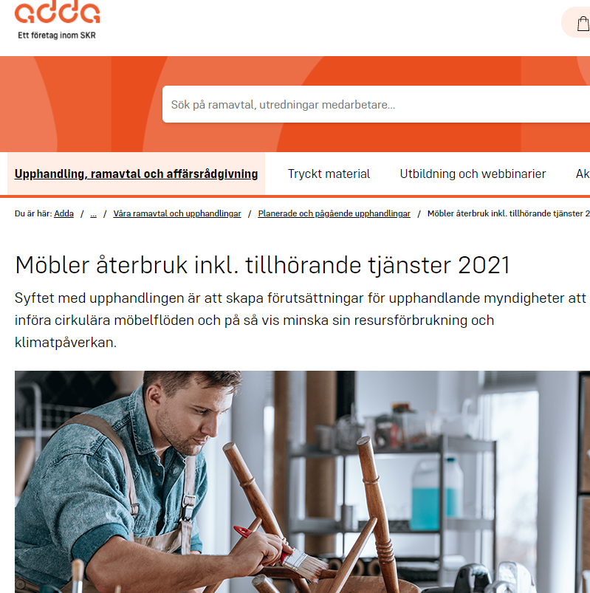
Frågor
Leverantörernas support Öppet helgfri vardag minst 8.00-16.00
  Kontaktuppgifter på avtalsweb eller leverantörens webbsida, webbutik
  Frågor leveranser, priser, fakturor, returer etc
Adda inköpscentral Öppet helgfri mån-tors 09.00-16.00, fredag 9.00-14.00
  Epost: inkopscentralen@adda.se
  Telefon: 08 – 525 029 96
  https://www.adda.se/upphandling-och-ramavtal/vara-ramavtal-och-upphandlingar/planerade-och-pagaende-upphandlingar/yrkesskor-2020/

